Slide 1
BATMAN
REHBERLİK VE ARAŞTIRMA MERKEZİ
AKRAN DESTEĞİ (AKRAN ÖĞRETİMİ)
ÖĞRETMEN SUNUMU
2025-2026

Slide 2
AKRAN DESTEĞİ (AKRAN ÖĞRETİMİ)
SUNUM İÇERİĞİ
Akran Öğretimi Nedir?
Akran Öğretimi Modelleri
Akran Öğretiminin Faydaları
Akran Öğretimi Stratejisinin Uygulanmasına Yönelik Öneriler
Akran Öğretiminin Kullanılabileceği Durumlar
Avrupa’da Akran Öğretimi Uygulamaları
Türkiye’de Akran Öğretimi Uygulamaları

Slide 3
AKRAN DESTEĞİ (AKRAN ÖĞRETİMİ)
Akran Öğretimi Nedir?
Akran öğreticiliği günlük hayatın bir parçası olarak hali hazırda gerçekleşmekte olan bir yöntemdir. Çocuklar kek yaparken, oyun oynarken, dijital oyunlarda seviye atlamakta zorlandıklarında, ödevlerinde anlamadıkları bir nokta olduğunda birbirlerine gösterim ve anlatım yoluyla yardımcı olmaktadırlar.
Okul dışında plansız ve istemsiz gerçekleşen bu destek okul ortamında planlı ve yapılandırılmış bir şekilde öğretmen rehberliğinde yapıldığında etkili bir öğretim stratejisine dönüşmektedir.

Slide 4
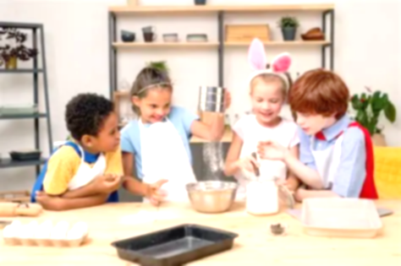
AKRAN DESTEĞİ (AKRAN ÖĞRETİMİ)
Akran Öğretimi Nedir?
Öğrencilerin birbirine bilgi ve beceri aktardığı işbirlikçi öğrenme yöntemidir. Öğrenci hem öğreten hem öğrenen rolündedir.
Öğrenmeyi aktif, kalıcı ve eğlenceli hale getirir. İletişimi ve sosyal becerileri de geliştirdiği gözlenmiştir.
Araştırmalar akran öğretiminin akademik başarıyı %20-30 artırdığını gösteriyor (Topping & Ehly, 1998).

Slide 5
AKRAN DESTEĞİ (AKRAN ÖĞRETİMİ)
Akran Öğretimi Modelleri
1. Sınıf Genelinde Akran Öğreticiliği (Class Wide Peer
Tutoring/CWPT)
Bu modelde, tüm sınıf ikili gruplara ya da daha fazla sayıda öğrenciden oluşan gruplara (öğrenci sayısı 5’i geçmemelidir) ayrılır.
Bu gruplar farklı yetenek seviyesindeki öğrencilerden oluşturulur.
Öğrenciler, grup içinde öğretici, öğrenen ya da hem öğretici hem öğrenen rolünü üstlenirler.
Bu modelin iyi yapılandırılmış olması gerekmektedir. Bu model, öğretmenin
doğrudan rehberliğini, birbiriyle yarışan takımları ve not vermeyi içerir. Tüm sınıf yapılandırılmış akran öğreticiliği etkinliğine katılır.
Haftada iki kez ya da daha fazla, yaklaşık 30 dakika uygulanır. Gruplar haftalık olarak değiştirilir.
Gruplardaki öğrencilerin seçimi esnektir. Gruplar, öğrencilerin akademik performans düzeyine ya da yeterlilik düzeyine göre oluşturulabilir.

Slide 6
AKRAN DESTEĞİ (AKRAN ÖĞRETİMİ)
Akran Öğretimi Modelleri
2. Farklı Yaş Grubu Akran Öğreticiliği (Cross-Age Peer
Tutoring)
Bu modelde, yaşı büyük olan bir öğrenciyle yaşı küçük olan bir
öğrenci ile bir becerinin öğrenimi için eşleştirilir.
Yaşı büyük olan öğrencinin akademik başarısının yüksek, davranışsal, sosyal ve uyum becerilerinin gelişmiş olması gerekir. Örneğin, ikinci sınıf öğrencisi, ana sınıfı öğrencisi ile kantine nasıl gidileceğini, nasıl sırada beklenileceğini ve nerede oturulabileceğini göstermesi için eşleştirilebilir.
Bu modelde öğretici ve öğrenen rolleri değişmez. Yaşı büyük olan öğrenci öğretici ve yaşı küçük olan öğrenci ise öğrenen rolündedir.
Öğretici uygun davranış için model olur, sorular sorar ve çalışma becerilerinin geliştirilmesi için teşvik eder.
Bu model dezavantajlı ve öğrenme güçlüğü çeken öğrenciler için yararlı olabilir.

Slide 7
AKRAN DESTEĞİ (AKRAN ÖĞRETİMİ)
Akran Öğretimi Modelleri
3. Karşılıklı Akran Öğreticiliği (Reciprocal Peer Tutoring)
Bu modelde iki ya da daha fazla sayıda öğrenci hem öğretici hem de öğrenen rolünü üstlenir.
Roller her oturumda değişir ve her bir rol için eşit süre ayrılmalıdır.
Genellikle akademik performans seviyesi yüksek olan öğrenci, düşük olan
öğrenciyle eşleştirilir.
Öğrenmeyi teşvik etmek ve arttırmak için grup ya da bireysel ödül sistemi oluşturulabilir.
Bu modelde öğretici rolündeki öğrenciler, öğrenen rolündeki öğrencilerin
öğretmen tarafından belirlenen hedefe ulaşabilmesi için öğretim materyali hazırlar; arkadaşlarının öğrenme sürecini izler, değerlendirir ve onları ödüllendirir. Bu süreç öğretmenin rehberliğinde gerçekleştirilir.

Slide 8
AKRAN DESTEĞİ (AKRAN ÖĞRETİMİ)
Akran Öğretimi Modelleri
4. Aynı Yaş Grubu Akran Öğreticiliği (Same-Age Peer
Tutoring)
Bu modelde aynı yaş grubundaki iki öğrenci eşleştirilir.
Öğrencilerin arasında bir yaş fark olabilir. Öğrenciler aynı yetenek seviyesinde olabilir ya da akademik performansı yüksek öğrenci ile düşük olan bir öğrenci eşleştirilebilir.
Yetenek seviyesi aynı olan öğrenciler eşleştirildiğinde her iki öğrencinin de kavram ya da konuyla ilgili bilgisi eşit düzeyde olacaktır. Bu öğrenciler hem öğretici hem de öğrenen rolünü üstlenebilirler.
Aynı sınıftaki öğrenciler eşleştirilebileceği gibi, farklı sınıflardaki öğrenciler de eşleştirilebilir.

Slide 9
AKRAN DESTEĞİ (AKRAN ÖĞRETİMİ)
Akran Öğretimi Modelleri
5. Akran Destekli Öğrenme Stratejileri (Peer Assisted
Learning Strategies/PALS)
Bu modelde aynı yetenek seviyesindeki öğrenciler eşleştirilir.
Öğrenciler öğretici ve öğrenen rollerini öğrenme ihtiyaçları doğrultusunda değiştirirler. Örneğin öğrencilerden biri fen bilimleri ile ilgili bir konuda öğretici rolünü üstlenirken, diğer öğrenci matematikle ilgili bir konuda öğretici rolünü üstlenebilir
Bu stratejide gruplar esnektir, disiplin alanına ve konuya bağlı olarak değişebilir.
Tüm öğrenciler, farklı zamanlarda ve farklı görevlerde hem öğretici hem de öğrenen olma fırsatı yakalar.

Slide 10
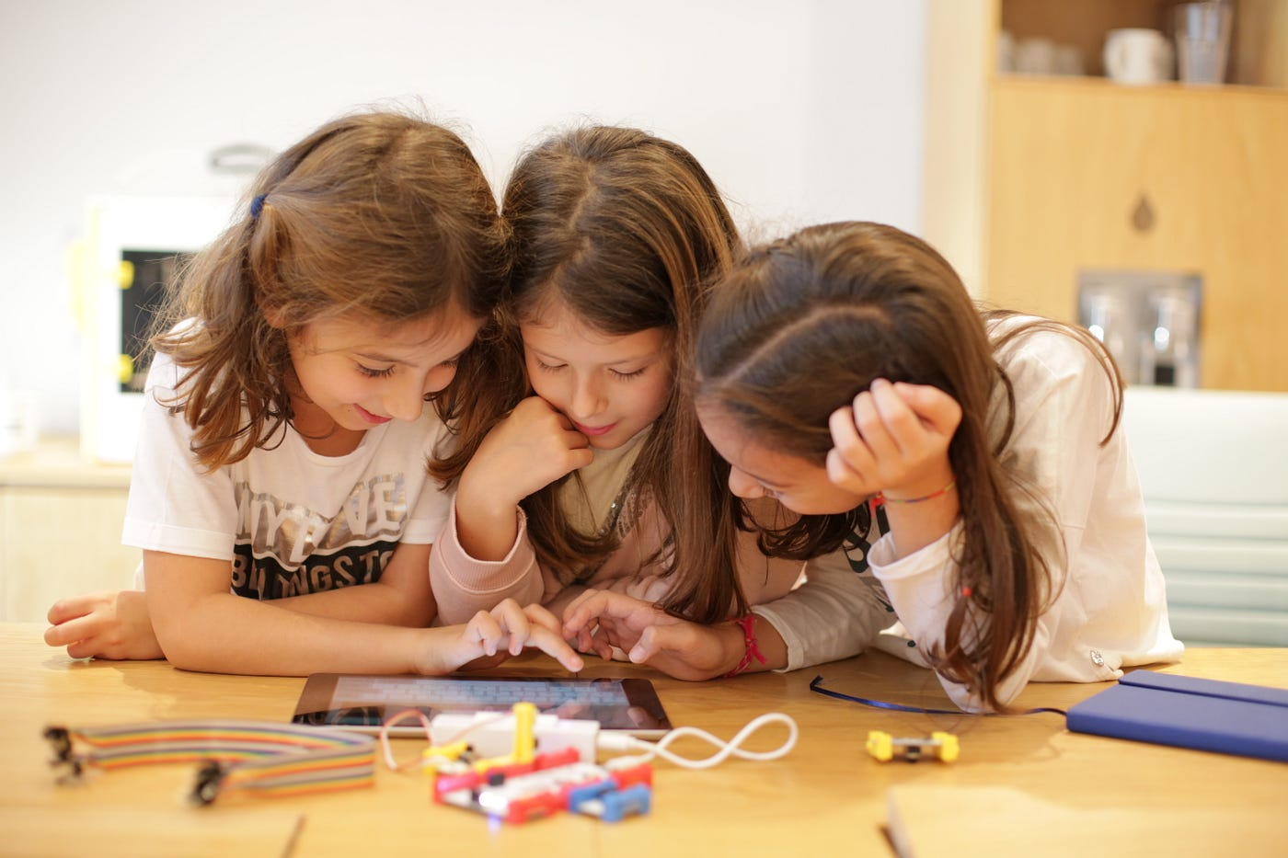
AKRAN DESTEĞİ (AKRAN ÖĞRETİMİ)
Akran Öğretiminin Faydaları
Akran öğreticiliği, araştırmalarla desteklenmiş, (zaman, çaba vb. bakımdan) çok az maliyeti olan etkili bir öğretim stratejisidir.
Öğrenen rolündeki öğrenciler konuyla ilgili anlayamadıkları yerleri arkadaşlarına daha rahat sorabilmektedirler.
Öğreten rolündeki öğrenciler anlatım esnasında konuyu pekiştirmekte ve eksiklerini fark edebilmektedirler.
Journal of Educational Psychology’de yayımlanan araştırmalara göre, akran öğretimi uygulanan öğrencilerde başarı oranı %30’a kadar artmaktadır.

Slide 11
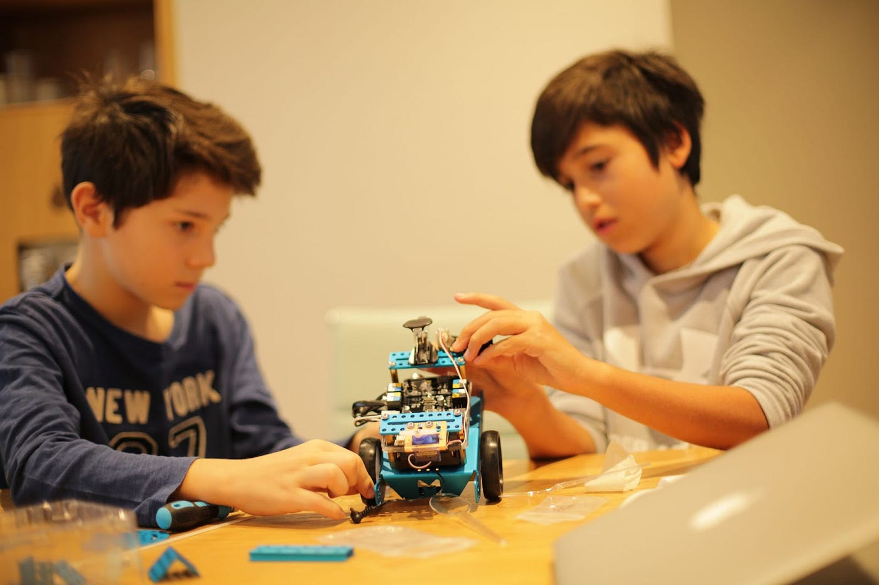
AKRAN DESTEĞİ (AKRAN ÖĞRETİMİ)
Akran Öğretiminin Faydaları
Akademik başarıyı artırır. Konu öğrenciler için daha anlaşılır hale gelir.
Özgüveni ve iletişim becerilerini geliştirir.
Sorumluluk duygusu ve liderlik becerisi kazandırır.
Öğrenmeyi daha aktif ve kalıcı hale getirir.
Öğrenciler arasında iş birliği ve empatiyi güçlendirir.
OECD verilerine göre işbirlikçi öğrenme yöntemleri, öğrencilerin problem çözme becerilerini %25 oranında geliştiriyor.

Slide 12
AKRAN DESTEĞİ (AKRAN ÖĞRETİMİ)
Akran Öğretimi Stratejisinin Uygulanmasına Yönelik Öneriler
Unutmayınız! Akran öğreticiliği yeni bir konu, kavram ya da becerinin öğretilmesi için kullanılmaz. Öğretilenlerin pekiştirilmesi için kullanılır.
Amaçlarınızı ve öğrenme hedeflerinizi belirleyin.
Öğretici ve öğrenenleri belirleyin.
Çalışma planı hazırlayın.
Uygulamanın nerede gerçekleştirileceğini belirleyin.
Uygulamanın ne zaman gerçekleştirileceğini ve ne kadar süreceğini belirleyin.
Hangi derslerde, hangi konu ve/veya becerilerin pekiştirilmesinde kullanacağınızı belirleyin.
Akran öğreticiliğinde kullanılacak materyalleri belirleyin.
Uygulama ve değerlendirme yöntemlerini belirleyin.
Öğrencilere akran öğreticiliği hakkında bilgi verin.
Öğrencilere rehberlik edin.
Meslektaşlarınız ve okul idaresi ile iş birliği yapın.
Aileleri bilgilendirin.

Slide 13
AKRAN DESTEĞİ (AKRAN ÖĞRETİMİ)
Akran Öğretiminin Kullanılabileceği Durumlar
1. Eksik veya Geride Kalan Öğrenciler
Üst düzey öğrenciler öğrenmede geride kalan arkadaşlarına rehberlik eder.
2. Sınav Öncesi Tekrar
Zor konularda öğrenciler birbirlerine sorular sorar ve yanıtlar.
3. Proje ve Grup Çalışmaları
Öğrenciler görevlerini birbirine öğretir ve uygular.
4. Beceri Geliştirme
Okuma, yazma, problem çözme veya anlatı becerilerinde öğrenciler birbirlerine örnek gösterebilirler.
5. Sosyal ve Duygusal Öğrenme
Empati, iletişim ve iş birliği becerilerini geliştirmek için öğrenciler birbirlerine rehberlik ederler.

Slide 14
AKRAN DESTEĞİ (AKRAN ÖĞRETİMİ)
Avrupa’da Akran Öğretimi Uygulamaları
İNGİLTERE (Peer Tutoring Programları)
Okullarda üst sınıf öğrencileri, alt sınıf öğrencilerine matematik ve İngilizce derslerinde rehberlik ediyor.
Araştırmalar bu uygulamanın öğrencilerin akademik başarısında %15-20 artış sağladığını gösteriyor.

Slide 15
AKRAN DESTEĞİ (AKRAN ÖĞRETİMİ)
Avrupa’da Akran Öğretimi Uygulamaları
İSVEÇ (Kamratstöd)
Sosyal ve duygusal öğrenmeye odaklanıyor. Öğrenciler birbirine empati ve iletişim becerilerini geliştirme konusunda destek oluyor.

Slide 16
AKRAN DESTEĞİ (AKRAN ÖĞRETİMİ)
Avrupa’da Akran Öğretimi Uygulamaları
HOLLANDA (Small Group Peer Learning)
Küçük gruplar halinde ders içi çalışmalar şeklinde uygulanmaktadır. Öğrenciler sırayla öğretmen rolü üstlenir.
Grup çalışması, öğrencilerin problem çözme ve iş birliği becerilerini %25 artırıyor.

Slide 17
AKRAN DESTEĞİ (AKRAN ÖĞRETİMİ)
Avrupa’da Akran Öğretimi Uygulamaları
ALMANYA (Buddy Program)
Yeni öğrenciler sınıf arkadaşları tarafından desteklenir. Bu şekilde de derslere uyum ve sosyal entegrasyon kolaylaşmış olur.

Slide 18
AKRAN DESTEĞİ (AKRAN ÖĞRETİMİ)
Türkiye’de Akran Öğretimi Uygulamaları
TED Ankara Koleji- Buddy System
Üst sınıf öğrenciler yeni öğrencilere rehberlik ediyor.
Sosyal uyum ve ders desteği sağlanıyor.

Slide 19
AKRAN DESTEĞİ (AKRAN ÖĞRETİMİ)
Türkiye’de Akran Öğretimi Uygulamaları
İstanbul Akran Mentörlüğü Projesi
MEB destekli bazı liselerde uygulandı.
Öğrenciler ders dışı destek ve rehberlik sağlıyor.
Proje E-twinning ve Erasmus+ yarışmalarında örnek gösterildi.

Slide 20
AKRAN DESTEĞİ (AKRAN ÖĞRETİMİ)
Türkiye’de Akran Öğretimi Uygulamaları
İstanbul Bahçelievler Adnan Menderes Anadolu Lisesi
«Akran Mentörlüğ» projesi ile öğrencilerin akademik ve sosyal gelişimini destekleyen çalışmalar yürüttü ve yerel basında yer aldı.

Slide 21
AKRAN DESTEĞİ (AKRAN ÖĞRETİMİ)
Öğretmenlerin Faydalanabileceği Kaynaklar
https://cdn.eba.gov.tr/kitap/akran/
(Akran Öğreticiliği Öğretmenler İçin El Kitabı)
2. https://www.youtube.com/watch?v=dnBA3QD8xFs
(Japonya'nın En Etkileyici Okul Yemeği)

Slide 22
AKRAN DESTEĞİ (AKRAN ÖĞRETİMİ)
Dinlediğiniz İçin Teşekkür Ederiz ☺
BATMAN REHBERLİK ve ARAŞTIRMA MERKEZİ

Slide 23



batmanram.meb.k12
Batmanrehberlik
Batmanilmem

